Slide 1
Emicizumab (HEMLIBRA®) - Rôle du pharmacien hospitalier de l’instauration jusqu’au relai en officine Service Pharmacie : C.Monpagens, F. Eyvrard, J.Jouglen Centre de Ressource et Compétence (CRC) : S.Gerard, M. Piel-Julian, S. Claeyssens
Journées ADPHSO-LAROPHA
8 au 10 septembre 2021
Notes:
Bonjour à tous,
Je tenais à remercier l’ADPHSO et LAROPHA de m’avoir proposé de présenter ce travail sur l’Emicizumab (HEMLIBRA) réalisé au CHU de Toulouse avec l’équipe du Centre de Ressource de Compétence.
Plus particulièrement nous allons parler du rôle du pharmacien de l’instauration de ce traitement jusqu’au relai en officine.

Slide 2
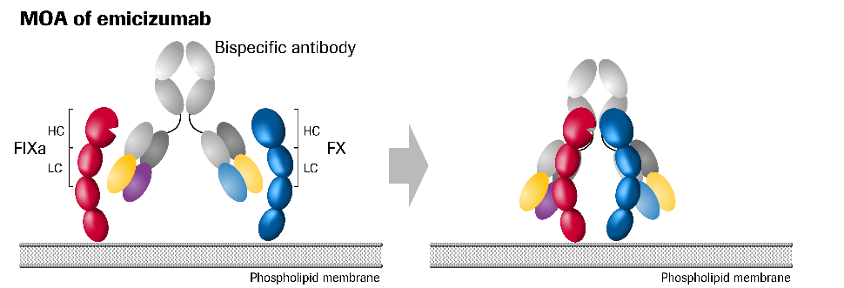
Emicizumab (HEMLIBRA)
Pharmacodynamie
Anticorps monoclonal humanisé de type IgG4 modifiée
Structure bispécifique : Liaison au facteur IX activé et au facteur X
Indication AMM
En prophylaxie des épisodes hémorragiques chez les patients atteints d'hémophilie A avec inhibiteurs anti-facteur VIII
Chez les patients atteints d'hémophilie A sévère sans inhibiteur anti-facteur VIII
Peut être utilisé dans toutes les tranches d'âge
Notes:
Pour commencer, l’Hemlibra est un anticorps monoclonal humanisé de type IgG4 avec la particularité d’être bispécifique pour se lier à la fois au facteur IX activé et au facteur X : il mime l’action du facteur VIII.
Il est donc indiqué dans l’hémophilie, en prophylaxie des évènements hémorragiques chez les patients ayant développé un inhibiteur anti facteur VIII et chez les hémophiles sévère sans inhibiteurs.
Il peut être utilisé aussi bien chez l’adulte que chez l’enfant.

Slide 3
Contexte
 | Emicizumab (Hemlibra®) | Facteurs VIII
Voie d’administration | Sous-cutanée | Intraveineuse
Rythme d’administration | Mensuelle/bimensuelle | Pluri hebdomadaire
Couverture | Plateau | Pics
Demi-vie | 26j | 8h
Circuit | Rétrocession puis double circuit | Rétrocession
PROPHYLAXIE
Avis HAS du 02/10/2019 , la Commission de Transparence préconise :
Une « nouvelle » éducation thérapeutique des patients et de leur famille :
S’assurer d’un suivi maintenu et d’une excellente compréhension du traitement
Rappeler les symptômes ou situations qui peuvent justifier un traitement complémentaire par facteur VIII
Une information appropriée des professionnels de santé prenant en charge les patients
Notes:
Pour comprendre le travail que nous avons entrepris, il faut rappeler les différences entre l’Emicizumab et les facteurs VIII qui étaient le traitement de référence des patients atteint d’hémophilie et nécessitant une prophylaxie.
Les patients sous facteurs VIII doivent réaliser des injections intraveineuses pluri hebdomadaires alors que l’Hemlibra s’injecte en sous cutané une à deux fois par mois.
Au niveau de la couverture, les patients sous facteurs VIII ont un taux de facteurs très élevé juste après les injections , donc une très bonne couverture contre les accidents hémorragique à ce moment là mais la demi vie du facteur étant courte, le taux de facteurs redescente très bas avant l’injection suivante. On a un donc une cinétique où l’on observe des pics du taux de facteurs , contrairement à l’Hemlibra où la couverture est plus stable, en plateau.

Slide 4
Objectif
Proposer un accompagnement personnalisé aux patients éligibles à l’emicizumab à chaque étape :
Préalablement à l’instauration
Initiation
Suivi
Relai avec les pharmacies d’officine
Parcours pluriprofessionnel pour sécuriser le circuit et le bon usage en ambulatoire

Slide 5
Matériel et méthode – à l’hopital
Préalablement à l’instauration
Initiation du traitement au CRC
Suivi
Réunion d’information collectives avec l’équipe du CRC (pharmacien, médecin, IDE)
Deux premières injections à l’hôpital en séance d’ETP individuelle
Pratico-pratique
Outils AFH
Consultation au CRC
Dispensation mensuelle du traitement en rétrocession

Slide 6
Matériel et méthode - Relai en officine
Contact avec l’officine
Initié par le patient
Mise relation avec le CRC
Formation du pharmacien en e-learning
Commande et dispensation du traitement au patient
Proposé par la filière nationale, Possibilité de l’adapter localement

Slide 7
Résultats
4 réunions d’information collectives
19 patients ont changé de traitement pour l’emicizumab
9 pharmaciens d’officine contactés pour dispenser le traitement à 10 patients
Organisées par le CRC
18 initiés au centre
4 pharmaciens ont réalisé la formation et sont prêts à délivrer le traitement
Participation de 6 professionnels de santé (3 pharmaciens, 2 médecins, 1 infirmière, 1 psychologue)
17 patients pour lesquels la dispensations avaient lieu sur l’établissement
Une officine a refusé d’approvisionner un patient

Slide 8
Discussion (1/2)
Discussion
Encore environ 20 patients candidats potentiels à un switch vers emicizumab
Impact financier pour les pharmaciens d’officines non négligeable
PUHT : environ 83 euros le mg (environ 450 000/an/patient)
Discussion en cours : changement réglementaire pour la déclaration du CA
A distance , contact avec les pharmaciens d’officines pour retour d’expérience / difficultés rencontrés
Réunion commune avec les officinaux concernés : implication acteurs locaux (médecins, pharmaciens, IDE)

Slide 9
Conclusion
Conclusion
Coordination pluriprofessionnelle enrichissante et bénéfique pour le patient
Mutualisation des compétences
Continuité dans la prise en charge lors du relais en pharmacie d’officine
Utilisation d’outil numérique comme « SPICO Dossier » (Système de Partage d’informations et de Coordination en Occitanie) du GIP e-santé Occitanie
Le CRC doit rester référent pour une prise en charge adaptée
En cas d’urgence, le CRC doit toujours être contacté pour définir la prise en charge
Double parcours en cas d’urgence : facteurs VIII en rétrocession et prophylaxie en ville
Question/discussion de la disponibilité des facteurs en ville ?

Slide 10
Merci pour votre attention

